Slide 1
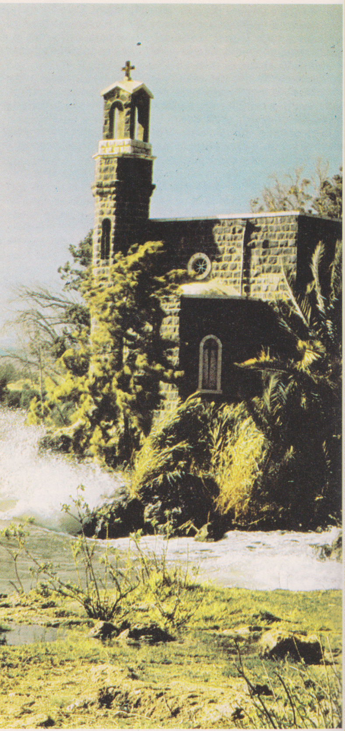
Tabga, chiesa del primato

